Slide 1
逻辑回归 Logistic Regression
监督式学习
分类问题
Sigmoid函数
逻辑回归

Slide 2
Part1 分类问题
垃圾邮件识别：根据电子邮件的文本内容和其他特征，判断它是否为垃圾邮件。
某个用户可能注册或不注册订阅服务？
某个图像描绘的是驴、狗、猫、还是鸡？
人脸识别：根据人脸图像中的特征，预测是否为某个人的脸。

Slide 3
二元的分类问题
垃圾邮件识别：根据电子邮件的文本内容和其他特征，判断它是否为垃圾邮件。
某个用户可能注册或不注册订阅服务？
根据肿瘤尺寸的大小判断是良性或恶性

Slide 4
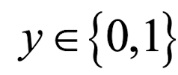
假如我们用线性回归来进行分类，是否可行？
我们将因变量分为两类
因变量 ，其中0表示负向类，1表示正向类

Slide 5
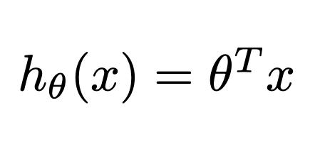

肿瘤是否为恶性，与肿瘤的尺寸的大小有一定的关系
分类问题：y = 0 or y = 1
（是）1 —
恶性？0.5
（否）0
当 = 1(0)时，表示肿瘤恶性（良性）
肿瘤尺寸

Slide 6
（是）1 —
恶性？0.5
（否）0
肿瘤尺寸
好像不太合适了...
可以看出，线性回归模型，因为其预测的值可以超越[0,1]的范围，并不适合解决这样的问题。

Slide 7
线性回归为什么不适合分类？
线性回归输出连续值，而分类问题需要离散标签的输出。
非线性关系不能被建模
不适合处理离群值
无法处理分类问题的非线性决策边界
Notes:
线性回归输出连续值： 线性回归的输出是一个连续值，这使得它不能直接用于分类问题，因为分类问题需要的是离散标签的输出。
非线性关系不能被建模：分类问题往往涉及非线性关系，而线性回归模型只能建模线性关系。当存在非线性关系时，线性回归模型会出现欠拟合现象，从而导致性能下降。
不适合处理离群值： 线性回归模型对离群值非常敏感。当数据集中存在离群值时，线性回归模型可能会导致模型过拟合或欠拟合，从而影响模型性能。
无法处理分类问题的非线性决策边界：分类问题的决策边界往往是非线性的。然而，线性回归模型只能建模线性决策边界，不能处理分类问题的非线性决策边界。

Slide 8
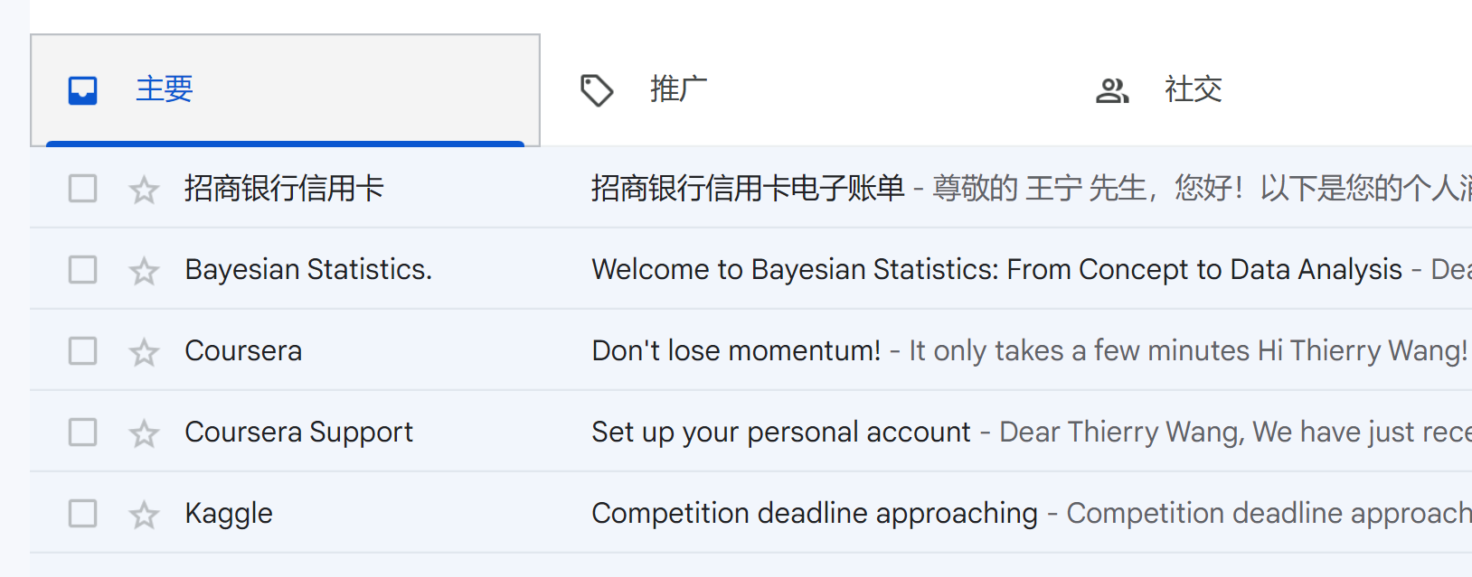


分类问题
如何对一封邮件进行分类
主要？
推广？
社交？

Slide 9
分类问题
我们想要找到一个函数......：
主要邮件
or
推广邮件
or
社交邮件
f(一封邮件) =
定义一个有着未知参数的函数（基于domain knowledge）

Slide 10
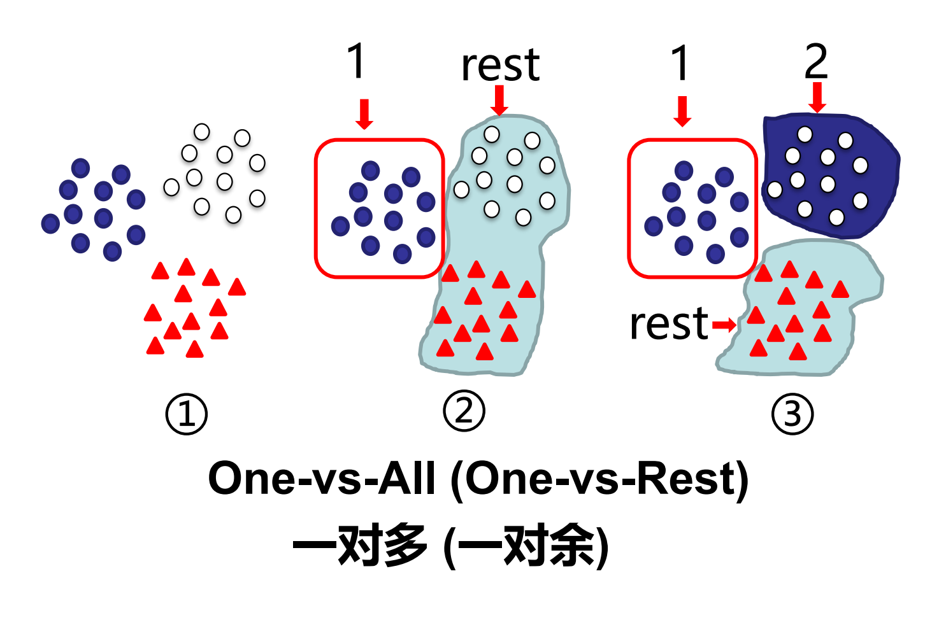
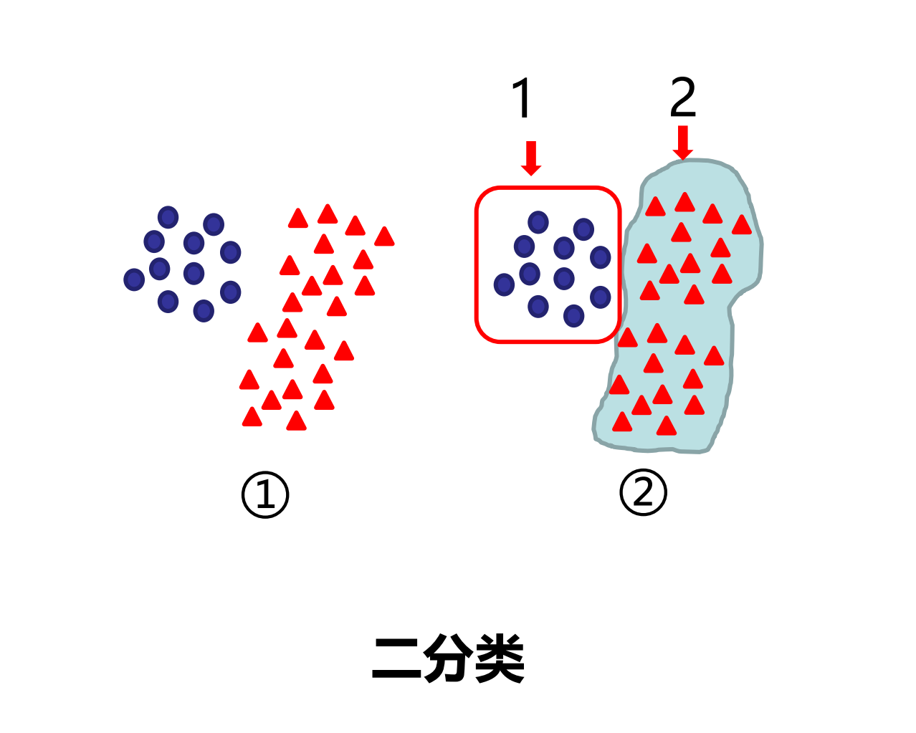
逻辑回归
分成2类：
生成类型1、类型2
分成3类：
先分成（1，rest）
再对rest二分类生成（1，2，rest）

Slide 11
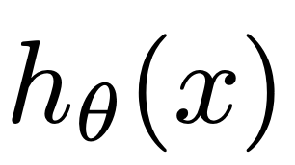
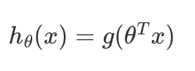
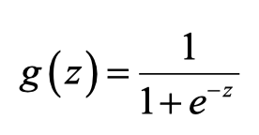
逻辑回归
0 <= <= 1
（是）1 —
恶性？0.5
（否）0
肿瘤尺寸
逻辑回归模型的假设是：
其中：
X ：特征向量
g ：逻辑函数(Sigmoid function)

Slide 12
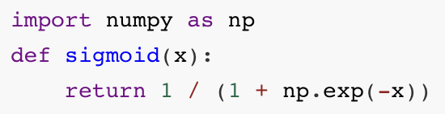
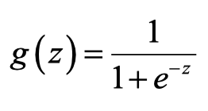
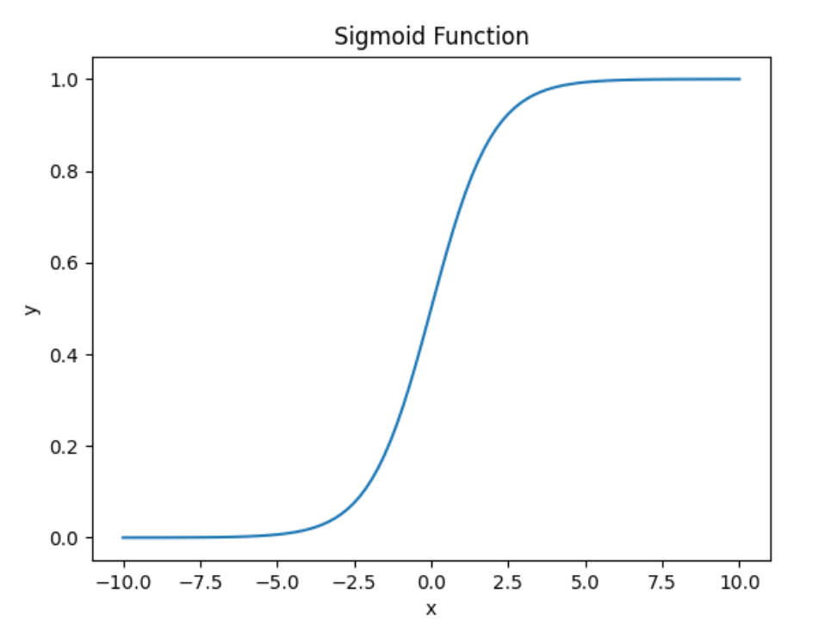
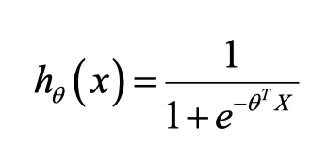
Sigmoid Function
合起来，我们得到逻辑回归模型的假设：

Slide 13
Sigmoid 激活函数
在神经网络中，Sigmoid 函数常被用作激活函数，用于计算神经元的输出。
当神经元的输入经过 Sigmoid 函数后，其输出将介于 0 和 1 之间，这样可以很好地模拟神经元的激活过程。
此外，Sigmoid 函数具有可导性，可以用于反向传播算法的实现，使得神经网络可以通过梯度下降算法进行优化。
然而，Sigmoid 函数也存在一些缺点。由于其在输入远离原点处的梯度很小，因此在深度神经网络中容易出现梯度消失的问题。另外，Sigmoid 函数在输入接近 0 或者 1 时的梯度也比较小，这也会导致训练过程的不稳定性。
因此，现在通常更常用的是其它激活函数，如 ReLU、LeakyReLU、ELU 等，这些激活函数能够更好地解决梯度消失和不稳定性问题。
Notes:
总结、优缺点

Slide 14
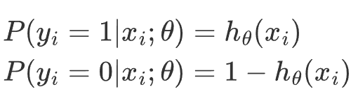


最大似然估计（Maximum Likelihood Estimation，MLE）
确定模型 参数
假设们有 m 个训练样本，我们可以将这些样本的联合概率写为：
对数似然函数为：
我们的目标是最大化对数似然函数，即：

Slide 15

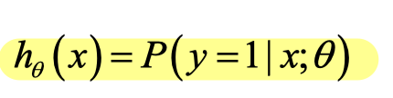
的作用是，对于给定的输入变量根据选择参数计算输出变量=1 的可能性即：
最大似然估计
例如，如果对于给定的 x，通过已经确定的参数计算得出 hθ (x)=0.7，
则表示有 70%的几 率 y 为正向类，
相应地 y 为负向类的几率为 1-0.7=0.3。

Slide 16
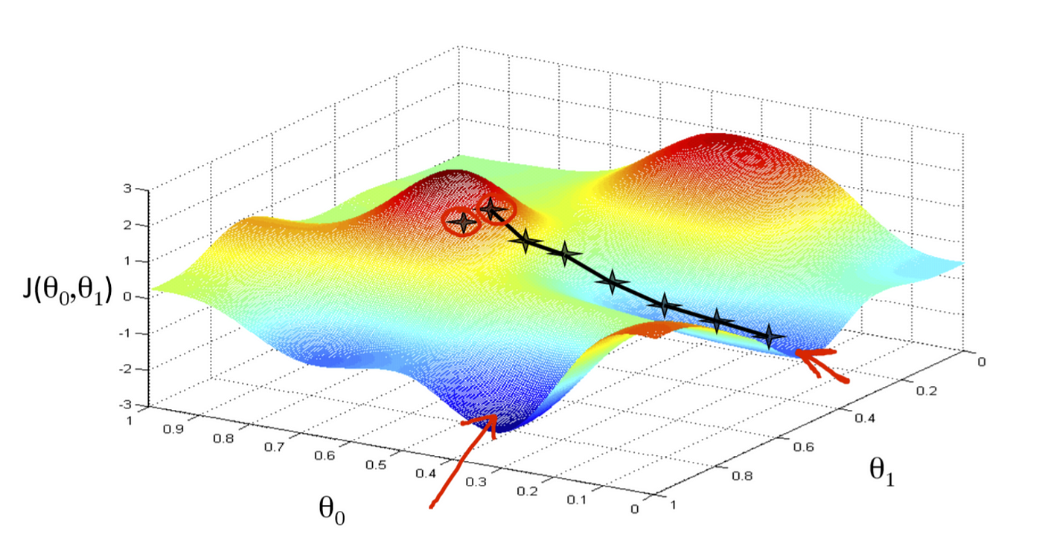
代价函数（Cost Function)
我们可以取似然函数的负对数作为代价函数：
此时，最大化似然函数的问题就转化为了最小化代价函数
然后，我们可以使用梯度下降等优化算法来求解最小化代价函数的参数
从而得到最优的模型参数。

Slide 17
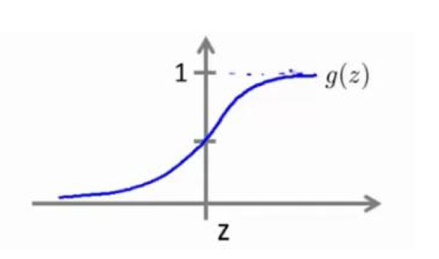
决策边界

Slide 18
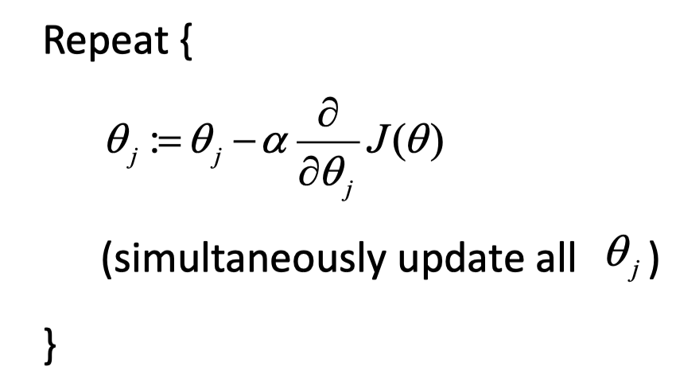
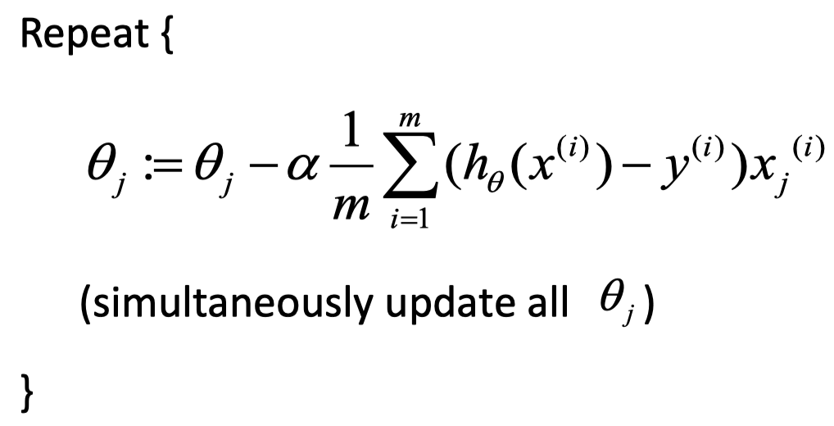
求导后得到：
梯度下降(Gradient Descent)
Notes:
阿尔法是学习率，我们可以自定义阿尔法的大小来控制下降步伐的大小。当我们可能达到局部最小值，导数边会为0，然后停止梯度下降

Slide 19
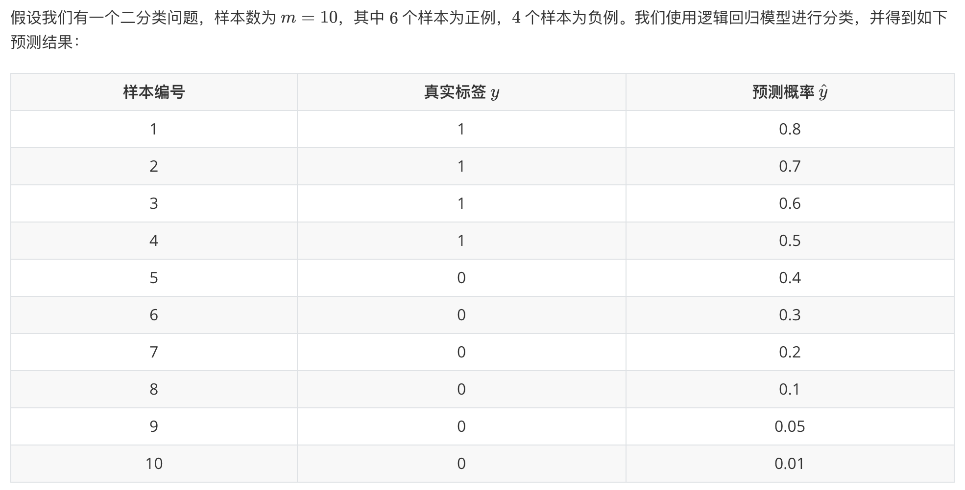
评估指标：
准确率（Accuracy）、精确率（Precision）、召回率（Recall）
Notes:
这些评估指标通常都可以通过混淆矩阵来计算。混淆矩阵是分类模型的一种可视化工具，它将分类结果按照真实类别进行分类，并统计每个分类结果的数量。根据混淆矩阵，我们可以计算出准确率、精确率、召回率、F1 值等指标，从而评估模型的性能。

Slide 20
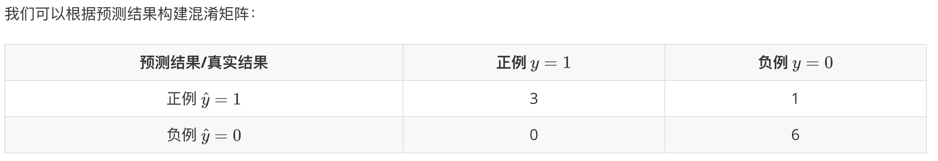
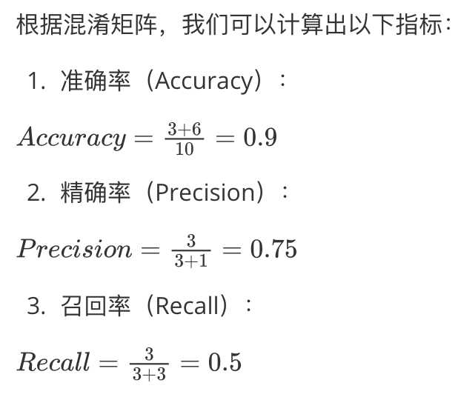
评估指标
准确率（Accuracy）：准确率是分类正确的样本数占总样本数的比例
精确率（Precision）：精确率是指
预测为正例中真正为正例的样本数占预测为正例的样本数的比例。
召回率（Recall）：召回率是指
真正为正例的样本中被预测为正例的样本数占真正为正例的样本数的比例

Slide 21
逻辑回归
优点：
计算速度快：逻辑回归的计算量较小，因此在大规模数据集上具有较高的效率。
解释性强：逻辑回归基于线性模型，因此能够提供比较好的解释性，易于理解和解释。
可以处理非线性关系：通过将特征进行多项式扩展或者引入交叉特征，逻辑回归可以处理某些非线性关系。
缺点：
仅适用于二分类问题：逻辑回归只能处理二分类问题，对于多分类问题需要通过其他方式进行处理。
对于异常值敏感：逻辑回归对于异常值比较敏感，会影响模型的性能。
对于特征工程要求较高：逻辑回归需要对特征进行有效的筛选和处理，如果特征选择不合理或特征处理不充分，可能会影响模型的性能。

